Slide 1




MST à distance
Jeux d’évasion
Lien de la présentation :
https://bit.ly/mst25mai20
La présentation débutera à 13 h 30.
Créé par Sonya Fiset, Service national du RÉCIT MST 2020 CC BY-NC-SA
Notes:
Lien de la présentation : https://bit.ly/mst25mai20

Slide 2

Sonya Fiset
Sonya.Fiset@recitmst.qc.ca
Lien vers la présentation Web :
https://bit.ly/mst25mai20
Pour plus de détails : recitmst.qc.ca
Notes:
Lien de la présentation : https://bit.ly/mst25mai20
Lien du site du RÉCIT MST : https://recitmst.qc.ca/

Slide 3
Plan de la rencontre
Bienvenue
Qui êtes-vous? Questions? Besoins?
Quel ENA utilisez-vous?
Niveau d’aisance en TIC et Jeux d’évasion
Comment l’utiliser pour l’enseignement à distance?
Ressources
Badges

Slide 4
Qui êtes-vous?
Nom, rôle, CS
(clavardage)
Document collaboratif: besoins, préoccupations, questions?
Notes:
Document collaboratif besoins, questions : https://docs.google.com/document/d/1qqiMeAFuktYSojwxE-hmVMMnVan6IO-maBuAN6ZeZZU/edit#bookmark=id.jv8n62msbaeu

Slide 5
À quel niveau enseignez-vous?
 | Cycle 1
 | Cycle 2
 | Cycle 3
 | Cycle 1
 | Cycle 2
FGA
Primaire
Secondaire
Notes:
Peux-tu prendre une capture d’écran des réponses des participants svp?

Slide 6
Quel ENA utilisez-vous?
(Environnement numérique d’apprentissage)
Google
Microsoft
Moodle
Autres
Notes:
Peux-tu prendre une capture d’écran des réponses des participants svp?

Slide 7
Niveau d’aisance en TIC ?
Je suis comme un poisson dans l’eau! 😀 Je commence à vraiment m’amuser! 😊 J’apprivoise… lentement mais sûrement! 😕 C’est la panique! J’en dors plus la nuit… 😱
Notes:
Peux-tu prendre une capture d’écran des réponses des participants svp?

Slide 8
Jeux d’évasion, «Breakout», «Escape Games»
Connaissance des jeux d’évasion
J’ai déjà joué avec des élèves! 😀 J’ai déjà joué dans un jeu organisé par des compagnies! 😊 J’en ai déjà entendu parler et je suis intrigué(e). 😕 C’est quoi? 😱
Notes:
Peux-tu prendre une capture d’écran des réponses des participants svp?

Slide 9
Quoi?
Jeux d’évasion, «Breakout», «Escape Game«?
Histoire qui intègre des connaissances des élèves
Énigmes à résoudre pour
trouver le trésor
Résolution de problèmes en groupe

Slide 10
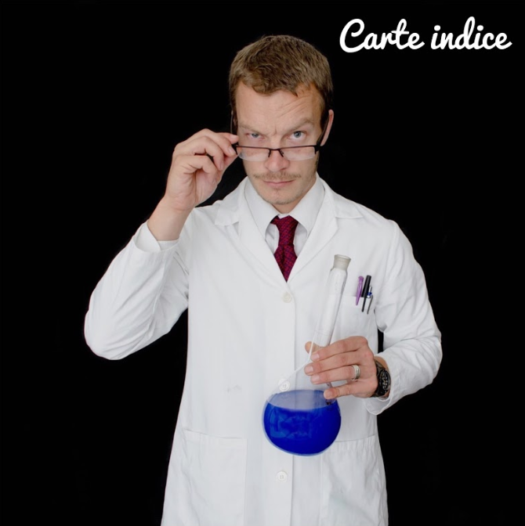
Limite de temps
Utilisation d’une minuterie avec de la musique dont l’intensité augmente graduellement.
2 cartes d’indices
Possibilité de 2 indices
Sans pénalité
Décision collective

Slide 11
Pourquoi?
Développer les autres compétences des élèves et réinvestir des compétences disciplinaires dans une situation concrète d’un jeu

Slide 12
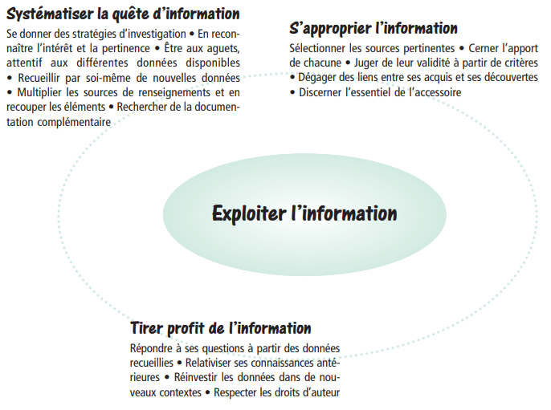

Slide 13
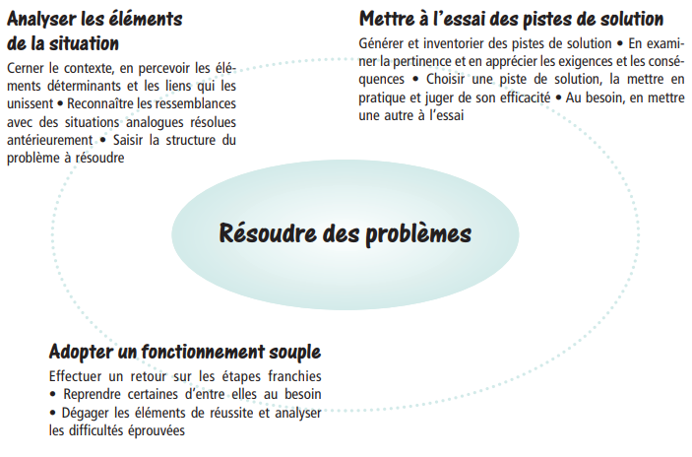

Slide 14
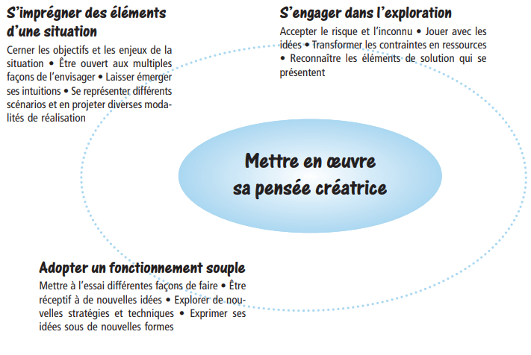

Slide 15
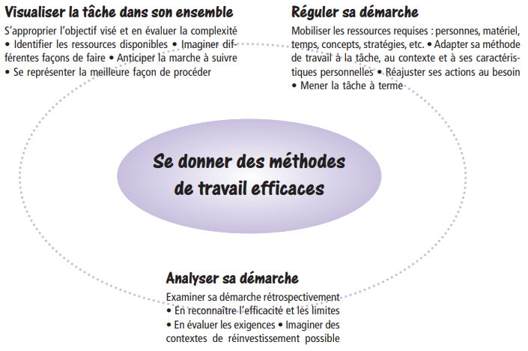

Slide 16
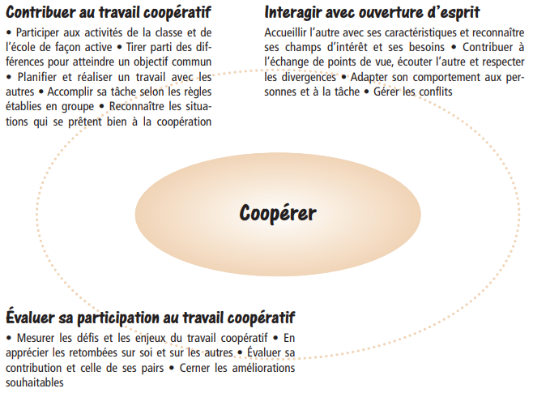

Slide 17
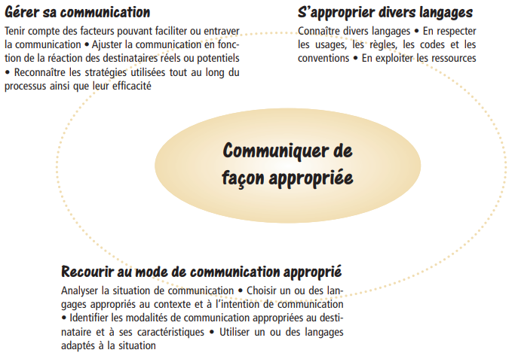

Slide 18
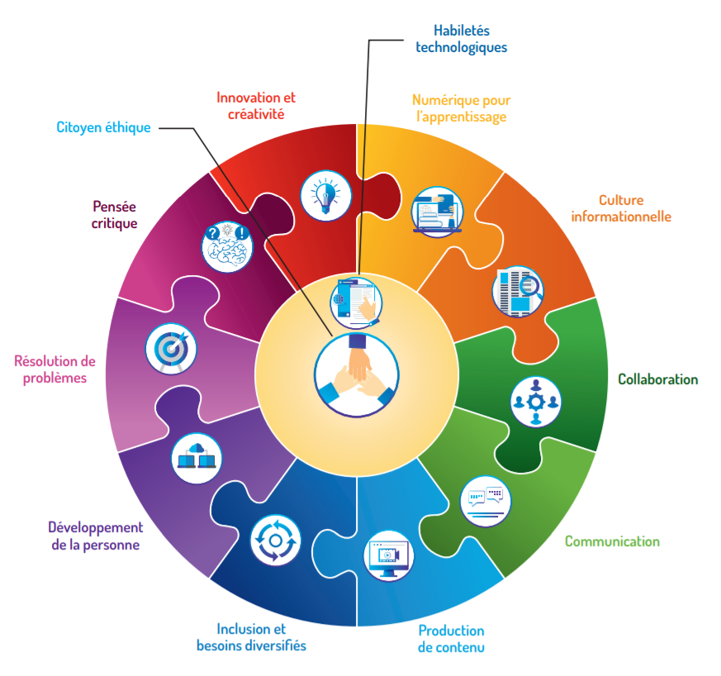
Pourquoi ?
Cadre de référence de la compétence numérique
12 dimensions
version interactive
MEES -
Avril 2019
Notes:
Cadre de référence de la compétence numérique : http://www.education.gouv.qc.ca/references/tx-solrtyperecherchepublicationtx-solrpublicationnouveaute/resultats-de-la-recherche/detail/article/cadre-de-reference-de-la-competence-numerique/?fbclid=IwAR02kujgADiHkBgtfqqTZLNz-eIPcYYDK7AN8Z1ZgOgdQuEJwUCmiDkqapg
Version interactive : https://view.genial.ly/5d812659369a7d0fc95ca03b

Slide 19
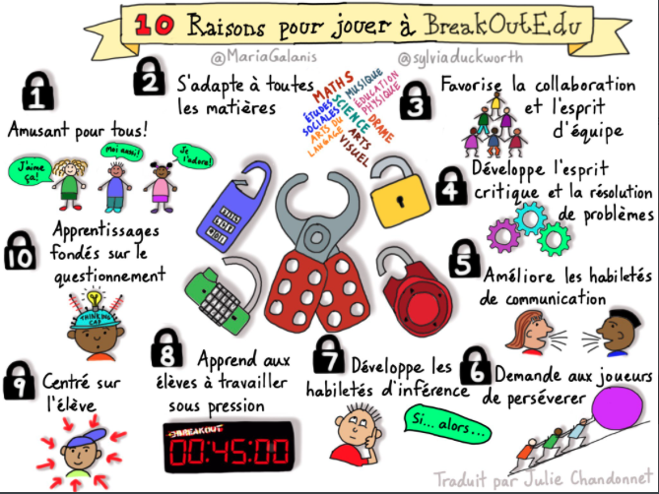

Slide 20
Comment?
Travail collaboratif
Organiser les tâches
Utiliser vos forces
Partager vos découvertes avec les autres
Essayer de résoudre les énigmes
Être capable d’expliquer les codes essayés
Respecter le matériel du jeu
Déposer les cadenas ouverts dans le bac prévu
Remettre les documents qui ne servent plus

Slide 21
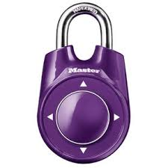
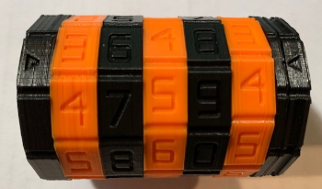
Comment utiliser certains cadenas?
Notes:
Lien pour imprimer un cadenas de style cryptex : https://www.thingiverse.com/thing:586169

Slide 22

Adaptations possibles :
Séparer la minuterie en séquences :
6 stations de 5 minutes
Noter les combinaisons sur une feuille ou au tableau
Faire un consensus lors d’une mise en commun
Prioriser l’ordre des essais
Organiser qui ouvre les cadenas
Donner 5 minutes pour ouvrir les cadenas

Slide 23
Place au jeu !
Vidéo du jeu L’antidote
Lien du jeu numérique L’antidote
Lien du jeu numérique :
Scène de crime, le cercle
Chronomètre : 45 minutes
Notes:
Partage d’écran pour le vidéo
Lien vidéo de présentation du jeu L’antidote : https://youtu.be/p2ZFN3TCkHM
Lien du jeu numérique Scène de crime, le cercle : https://view.genial.ly/5c7bf96e5d0e4e575e2422ad/interactive-content-scene-de-crime-le-cercle-s2
Lien du chronomètre : https://www.youtube.com/watch?v=_IguXWr7vU8

Slide 24
Combinaisons trouvées :
-station 1 -station 2 -station 3 -station 4 -station 5 -station6
DBDBGB
forêt
236
851
815
236
851
1224
1234
1324
2134
1234
1234
Bleu
Rouge
Jaune
Bleu

Slide 25

Questions de rétroaction :
De quelle façon votre groupe a-t-il bien collaboré?
Comment pensez-vous que votre groupe aurait pu être plus efficace?
Quelles énigmes avez-vous trouvées les plus difficiles?
Comment avez-vous utilisé les forces de chaque individu?
Comment avez-vous déterminé les forces des autres joueurs?
Comment as-tu contribué au succès de ton équipe?
Que ferais-tu différemment la prochaine fois?
As-tu l’impression que tes idées ont été entendues?

Slide 26
Conseils pour l’animation :
Encourager les participants à utiliser les cartes d’indices.
Essayer le jeu avec de l’animer afin d’être capable d’offrir des indices pertinents.
Suggérer aux participants qui restent à l’écart d’essayer de résoudre une énigme afin d’encourager la participation.
Récupérer les cadenas dès l’ouverture afin de minimiser les bris.
Donner une voix aux élèves en difficulté.
Gardez-vous du temps pour faire le retour.
Laisser le jeu disponible pour les élèves qui voudraient solutionner les autres énigmes.

Slide 27

Célébrer les réussites et afficher le diplôme des jeux!
presque

Slide 28
Comment?
Avoir un plan B, si le Wifi ne fonctionne pas
Surprise ou pas dans le coffre, pourquoi pas 15 minutes de temps libres ou de récréation
Un ou plusieurs jeux en même temps

Slide 29
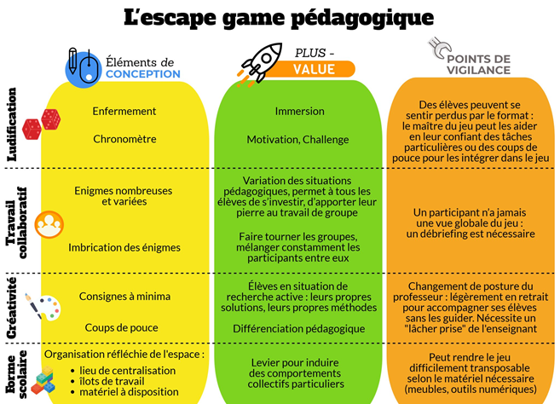
http://scape.enepe.fr/EG-infotableau.html(Julia Dumont, 2018)
Notes:
Affiche L’escape game pédagogique : http://scape.enepe.fr/EG-infotableau.html

Slide 30
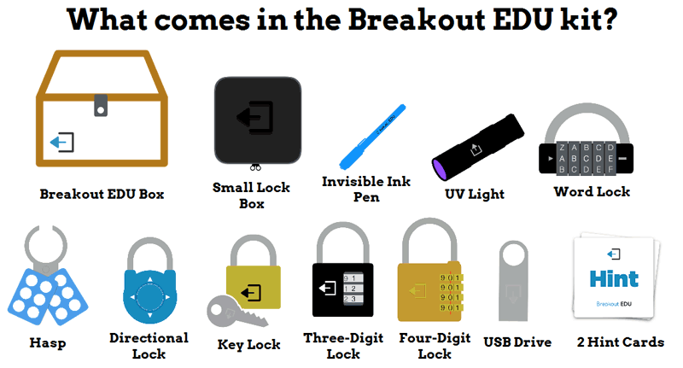
Matériel habituellement contenu dans un jeu Breakout éducation :
Image trouvée : https://www.slj.com/?detailStory=breakout-edu-brings-escape-room-strategy-to-the-classroom-slj-review

Slide 31
Des ressources à explorer :
Padlet de jeux d’évasion variés
Timer officiel (YouTube)
Site des jeux d’évasion en français
Groupe Facebook
Site Officiel Breakout EDU (anglais)
Album Pinterest de ressources
Application Locks by Breakout EDU (vidéo )
breakout digital
Partagez vos jeux:
Document de partage
ou
sonya.fiset@recitmst.qc.ca
Notes:
Padlet : http://bit.ly/mstbreakout
Lien de la présentation avec tous les liens : https://bit.ly/mst25mai20

Slide 32
Document collaboratif: partage
Formulaire de rétroaction et attribution de badge
Notes:
Document de partage, retour : https://campus.recit.qc.ca/math%c3%a9matique-science-et-technologie/jeux-%c3%a9vasion
Formulaire de rétroaction : https://forms.gle/JzUrVvY4PkzkK74RA

Slide 33


LES RENDEZ-VOUS VIRTUELS PRINTANIERS DU RÉCIT!
Enseigner à distance!
Pour plus de détails : recit.qc.ca
Notes:
Lien vers les rendez-vous virtuels printaniers du RÉCIT à venir : http://recit.qc.ca/nouvelle/rdv-virtuels-printaniers-du-recit-se-former-a-distance/

Slide 34

Document collaboratif: partage
Formulaire de rétroaction et attribution de badge

Slide 35

L’équipe du RÉCIT MST est disponible
du 19 mai au 5 juin
de 13 h 30 à 15 h.
Place your screenshot here
Lien vers notre salle de vidéoconférence
https://meet.jit.si/RECITMSTDistance
Notes:
Salle de vidéoconférence : https://meet.jit.si/RECITMSTDistance

Slide 36


Merci!
Sonya Fiset et
Jonathan Desaulniers
Service national du RÉCIT MST
sonya.fiset@recitmst.qc.ca
-Autoformations du Campus RÉCIT
MST à distance
Jeux d’évasion
Version améliorée présentée à la FCC 2019
CC by-nc-sa RÉCIT MST
Notes:
Autoformation du Campus RÉCIT Jeux d’évasion : https://campus.recit.qc.ca/math%c3%a9matique-science-et-technologie/jeux-%c3%a9vasion
Autoformation du Campus RÉCIT MST à distance, application Jeux d’évasion : https://campus.recit.qc.ca/math%c3%a9matique-science-et-technologie/mstdistance101

Slide 37
CREDITS
Special thanks to all the people who made and released these awesome resources for free:
Presentation template by SlidesCarnival
Photographs by Unsplash

